Slide 1
CHÀO MỪNG
QUÝ THẦY, CÔ GIÁO
VỀ DỰ GIỜ THĂM LỚP 8A4

Slide 2
HOA HỒNG TẶNG CÔ
Điền từ thích hợp vào dấu ba chấm để miêu tả đặc điểm của các sự vật, hiện tượng sau

Slide 3
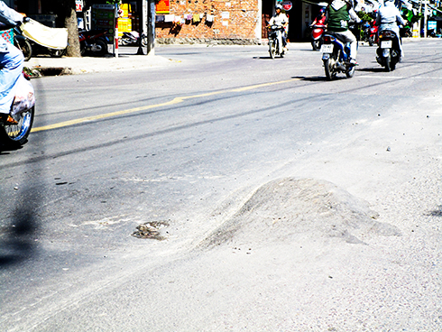
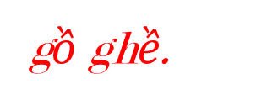
1. Con đường …………………….

Slide 6
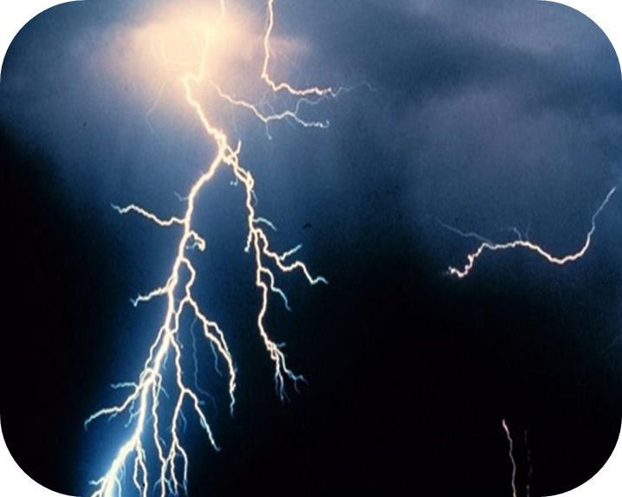

Slide 7
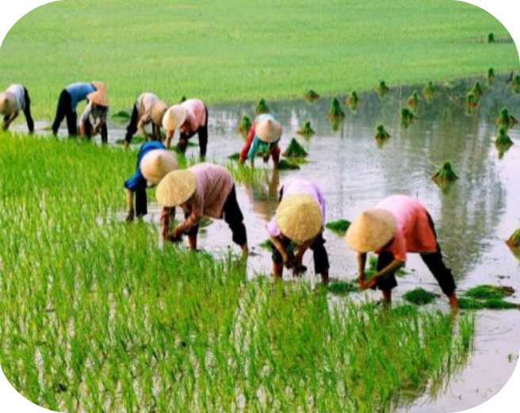

Slide 9
Tiết 91: THTV
TỪ TƯỢNG HÌNH, TỪ TƯỢNG THANH

Slide 10
I. LÍ THUYẾT
B. STRAWBERRY
D. MELON
Notes:
Giáo án của Thảo Nguyên 0979818956

Slide 11
1. Đặc điểm của từ tượng hình, từ tượng thanh
* Ví dụ 1: “Trong làn nắng ứng khói mơ tan
Đôi mái nhà tranh lấm tấm vàng”
(Hàn Mặc Tử)
lấm tấm: có nhiều hạt, nhiều điểm nhỏ và đều trên bề mặt.
-> lấm tấm vàng: gợi tả sắc thái của mái nhà tranh dưới ánh nắng
-> lấm tấm là từ tượng hình.
Từ tượng hình: là từ gợi tả hình ảnh, dáng vẻ, trạng thái của sự vật, con người ( tất bật , thướt tha, chênh vênh…)
Notes:
Từ “lấm tấm” trong câu thơ của Hàn Mặc Tử gợi lên những hình ảnh gì?

Slide 12
* Ví dụ 2: “Sáng chớm lạnh trong lòng Hà Nội
Những phố dài xao xác hơi may”
( Nguyễn Đình Thi)
xao xác: Gợi âm thanh thoảng nhẹ, mơ hồ của tiếng lá và tiếng gió trong không gian im vắng, tĩnh lặng.
xao xác: là từ tượng thanh
Từ tượng thanh: là từ mô phỏng âm thanh của tự nhiên, sự vật, con người.( lao xao, vi vu, hu hu…)
.
Notes:
Từ “xao xác” trong câu thơ của Nguyễn Đình Thi gợi âm thanh như thế nào?

Slide 13
Hai từ láy lấm tấm, xao xác đã mang lại hiệu quả cho sự diễn đạt như thế nào?
PPT下载 http://www.ypppt.com/xiazai/

Slide 14
2. Tác dụng của từ tượng hình, từ tượng thanh
Gợi hình ảnh, âm thanh và giúp tăng tính biểu cảm cho đối tượng.
Giúp các đối tượng cần miêu tả hiện lên rõ nét, sinh động và ấn tượng hơn.
Tạo nhịp điệu cho câu văn, làm cho bài văn thêm sinh động, thú vị.
Phạm vi sử dụng: thường dùng trong văn miêu tả, tự sự và biểu cảm, thơ ca, giao tiếp hằng ngày.
Notes:
Giáo án của Thảo Nguyên 0979818956

Slide 15
BÀI TẬP NHANH:
Cụm từ:- Mắt long sòng sọc/ Ho sòng sọc
- Làm ào ào/ Gió thổi ào ào
Các từ: Bốp (tiếng tát); bộp (tiếng mưa rơi); hoắm (chỉ độ sâu); vút (chỉ độ cao)…

Slide 16
* Lưu ý:
* Một số từ vừa có nghĩa tượng hình vừa có nghĩa tượng thanh, cho nên tùy vào văn cảnh ta sẽ xếp chúng vào nhóm nào.
* Có những từ tượng thanh, tượng hình không phải là từ láy mà chỉ là một từ đơn.

Slide 17
NHÓM BÀN: (Thời gian 1 phút)
Cho các từ sau: ào ào, bát ngát, chênh vênh, chíp chíp, um tùm, rì rầm, lốm đốm, lấp lánh, quang quác, thoang thoảng, đẹp đẽ. Em hãy phân loại các từ trên thành hai nhóm: Từ tượng hình, từ tượng thanh.

Slide 18
Cho các từ sau: ào ào, bát ngát, chênh vênh, chíp chíp, um tùm, rì rầm, lốm đốm, lấp lánh, quang quác, thoang thoảng, đẹp đẽ. Em hãy phân loại các từ trên thành hai nhóm: Từ tượng hình, từ tượng thanh.
bát ngát
chênh vênh
ào ào
chíp chíp
rì rầm
um tùm
lốm đốm
lấp lánh
quang quác

Slide 19
II. LUYỆN TẬP
B. STRAWBERRY
D. MELON

Slide 20
=> Có thể rút gọn thành phần chủ ngữ thành Phút yên tĩnh. Nếu rút gọn như vậy, câu sẽ mất đi ý nghĩa miêu tả, hạn định (của rừng ban mai)
Bài tập 2:? Xác định biện pháp tu từ đao ngữ trong những câu dưới đây. Nêu tác dụng của mỗi biện pháp tu từ đó?
? Thế nào là biện pháp tu từ đảo ngữ?
Bài tập 5: Ghép các từ tượng hình, từ tượng thanh (in đậm) ờ cột A với nghĩa phù hợp ở cột B:
A. Từ tượng hình, từ tượng thanh | B. Nghĩa
a, Ậm oẹ quan trường miệng thét loa (Trần Tế Xương) | 1, (vóc dáng) bé nhỏ quá mức
b, Lom khom dưới núi, tiều vài chú (Bà Huyện Thanh Quan) | 2, dài hoặc cao quá, mất cân đối
c, Lác đác bên sông, chợ mấy nhà (Bà Huyện Thanh Quan) | 3, ở tư thế còng lưng xuống
d, Đôi mắt lão ầng ậng nước... (Nam Cao) | 4, thưa và rải rác mỗi chỗ, mỗi lần một ít
e, Hoài Văn lẩm rẩm khấn ... (Nguyễn Huy Tưởng) | 5, (tiếng nói) nhỏ, thấp, đéu đéu, nghe khổng rõ
g, Dế Choắt người... dài lêu nghêu ... (Tô Hoài) | 6, (nước mắt) nhiều, dàng đáy khoé, như chực tuôn chảy ra
h, Chú bé loắt choắt (Tố Hữu) | 7, (tiếng nói) bị cản trong cổ họng, nghe không rõ
a, Lom khom dưới núi, tiều vài chú,
b, Lác đác bên sông, chợ mấy nhà.
(Bà Huyện Thanh Quan)
c, Lôi thôi sĩ tư vai đeo lọ,
Ậm oẹ quan trường miệng thét loa.
(Trần Tế Xương)
d, Thuyền về nước lại, sầu trăm ngả;
Củi một cành khô lạc mấy dòng.
(Huy Cận)
e, Đã tan tác những bóng thù hắc ám
Đã sáng lại trời thu tháng Tám
(Tố Hữu)

Slide 21
A. Từ tượng hình, từ tượng thanh | B. Nghĩa
a, Ậm oẹ quan trường miệng thét loa (Trần Tế Xương) | 1, (vóc dáng) bé nhỏ quá mức
b, Lom khom dưới núi, tiều vài chú (Bà Huyện Thanh Quan) | 2, dài hoặc cao quá, mất cân đối
c, Lác đác bên sông, chợ mấy nhà (Bà Huyện Thanh Quan) | 3, ở tư thế còng lưng xuống
d, Đôi mắt lão ầng ậng nước... (Nam Cao) | 4, thưa và rải rác mỗi chỗ, mỗi lần một ít
e, Hoài Văn lẩm rẩm khấn ... (Nguyễn Huy Tưởng) | 5, (tiếng nói) nhỏ, thấp, đều đều, nghe không rõ
g, Dế Choắt người... dài lèu nghêu ... (Tô Hoài) | 6, (nước mắt) nhiều, dâng đáy khoé, như chực tuôn chảy ra
h, Chú bé loắt choắt (Tố Hữu) | 7, (tiếng nói) bị cản trong cổ họng, nghe không rõ
a - b - c - d - e - g - h -
7
3
4
6
5
2
1

Slide 22
Bài Tập 6/ Chỉ ra các từ tượng hình tượng thanh trong các đoạn trích sau. Nêu tác dụng của các từ tượng hình, tượng thanh đó ?
Mặt lão đột nhiên co rúm lại. Những vết nhăn xô lại với nhau, ép cho nước mắt chảy ra. Cái đầu lão ngoẹo về một bên và cái miệng móm mém của lão mếu như con nít. Lão hu hu khóc...
Này! Ông giáo ạ! Cái giống nó cũng khôn! Nó cứ làm in như nó trách tôi; nó kêu ư ử, nhìn tôi, như muốn bảo tôi rằng: “A! Lão già tệ lắm! Tôi ăn ở với lão như thế mà lão đối xử với tôi như thế này à?”.
Tôi ở nhà Binh Tư về được một lúc lâu thì thấy những tiếng nhốn nháo ở bên nhà lão Hạc. Tôi mải mốt chạy sang. Mấy người hàng xóm đến trước tôi đang xôn xao ở trong nhà. Tôi xồng xộc chạy vào. Lão Hạc đang vật vã ở trên giường, đầu tóc rũ rượi, quần áo xộc xệch, hai mắt long sòng sọc.”
Trích Lão Hạc, Nam Cao)

Slide 23
BT6/ Chỉ ra các từ tượng hình tượng tahnh trong các đoạn trích sau. Nêu tác dụng của các từ tượng hình, tượng thanh đó ?
Mặt lão đột nhiên co rúm lại. Những vết nhăn xô lại với nhau, ép cho nước mắt chảy ra. Cái đầu lão ngoẹo về một bên và cái miệng móm mém của lão mếu như con nít. Lão hu hu khóc...
Này! Ông giáo ạ! Cái giống nó cũng khôn! Nó cứ làm in như nó trách tôi; nó kêu ư ử, nhìn tôi, như muốn bảo tôi rằng: “A! Lão già tệ lắm! Tôi ăn ở với lão như thế mà lão đối xử với tôi như thế này à?”.
Tôi ở nhà Binh Tư về được một lúc lâu thì thấy những tiếng nhốn nháo ở bên nhà lão Hạc. Tôi mải mốt chạy sang. Mấy người hàng xóm đến trước tôi đang xôn xao ở trong nhà. Tôi xồng xộc chạy vào. Lão Hạc đang vật vã ở trên giường, đầu tóc rũ rượi, quần áo xộc xệch, hai mắt long sòng sọc.”
Trích Lão Hạc, Nam Cao)

Slide 24
Yêu cầu: Xếp các từ ngữ in đậm vào các cột trong bảng sau:
Từ gợi tả hình ảnh, dáng vẻ, trạng thái của sự vật | Từ mô phỏng âm thanh của tự nhiên, của con người | Tác dụng
Tái hiện hình ảnh, dáng vẻ của nhân vật Lão Hạc, tiếng khóc của Lão Hạc và tiếng kêu của cậu Vàng.
móm mém,
hu hu,
ư ử
Từ tượng hình
Từ tượng thanh
xộc xệch,
sòng sọc
vật vã,

Slide 25
VẬN DỤNG 1:
Hiểu ý đồng đội:
Mỗi cặp đôi sẽ có 2 lần bốc thăm.
Trong thăm là các từ tượng hình tượng thanh. Người bốc sẽ diễn đạt làm sao cho đồng đội còn lại hiểu và đoán được chính xác từ đó là từ gì?
Lưu ý mỗi từ trong lá thăm đều là từ láy có 2 tiếng.

Slide 26
Vận dụng 2: Viết đoạn văn (5 – 7 câu) chủ đề mùa xuân. Trong đoạn văn có sử dụng ít nhất từ tượng hình, từ tượng thanh. Gạch chân các từ tượng hình, từ tượng thanh
- Dung lượng: 5 - 7 câu
- Bố cục: 3 phần (MĐ, TĐ, KĐ)
- Nội dung: Viết về mùa xuân
- Yêu cầu về tiếng Việt: có sử dụng từ tượng hình, từ tượng thanh.

Slide 27
BẢNG KIỂM
Yêu cầu | Đạt | Chưa đạt | Dự kiến điểm
1. Đảm bảo hình thức đoạn văn (câu dẫn dắt, các câu phát triển đoạn, câu kết thúc đoạn). | 2 điểm
2. Đoạn văn làm nổi bật chủ đề | 2 điểm
3. Đoạn văn sử dụng ít nhất 01 câu có hình thức là một từ tượng hình, 1 từ tượng thanh. | 2 điểm
4. Đảm bảo các yêu cầu về chính tả, ngữ pháp diễn đạt. | 2 điểm
5. Gạch chân từ tượng hình, từ tượng thanh | 2 điểm

Slide 28
HƯỚNG DẪN VỀ NHÀ
Tiếp tục sưu tầm thêm các bài thơ, câu văn có sử dụng từ tượng hình, từ tượng thanh.
Chuẩn bị cho tiết sau: THĐH
- Xa ngắm thác núi Lư (Lý Bạch)
- Cảnh khuya (Hồ Chí Minh)

